Slide 1
Итоговое сочинение
по направлению
«Отцы и дети»
«Любовь и уважение к родителям
без всякого сомнения есть чувство
святое»
(В.Г. Белинский).
Подготовила: Шевчук А.П.,
учитель русского языка и литературы
МБОУ «СОШ №1»
г. Братска Иркутской обл.

Slide 2
Данное направление обращено к вечной проблеме человеческого бытия, связанной с неизбежностью смены поколений, гармоничными и дисгармоничными взаимоотношениями «отцов» и «детей». Эта тема затронута во многих произведениях литературы, где рассматриваются различные типы взаимодействия между представителями разных поколений (от конфликтного противостояния до
взаимопонимания и преемственности)
и выявляются причины противоборства
между ними, а также пути их духовного
сближения.

Slide 3
Как раскрыть тему «Отцы и дети»
Постараемся разобраться, как именно можно раскрыть проблему отцов и детей в формате итогового сочинения.
Обращаясь к размышлениям над темами данного направления, прежде всего вспомните все произведения, где показаны отношения «отцов» и «детей».

Slide 4
Проблема эта многоплановая.
Возможно, тема будет сформулирована так, чтобы заставить вас рассуждать о семейных ценностях. Тогда вы должны вспомнить произведения, в которых отцы и дети – это кровные родственники. Рассматривать в этом случае придётся психологические и нравственные основы семейных взаимоотношений, роль семейных традиций, разногласия и преемственность между поколениями внутри семьи.

Slide 5
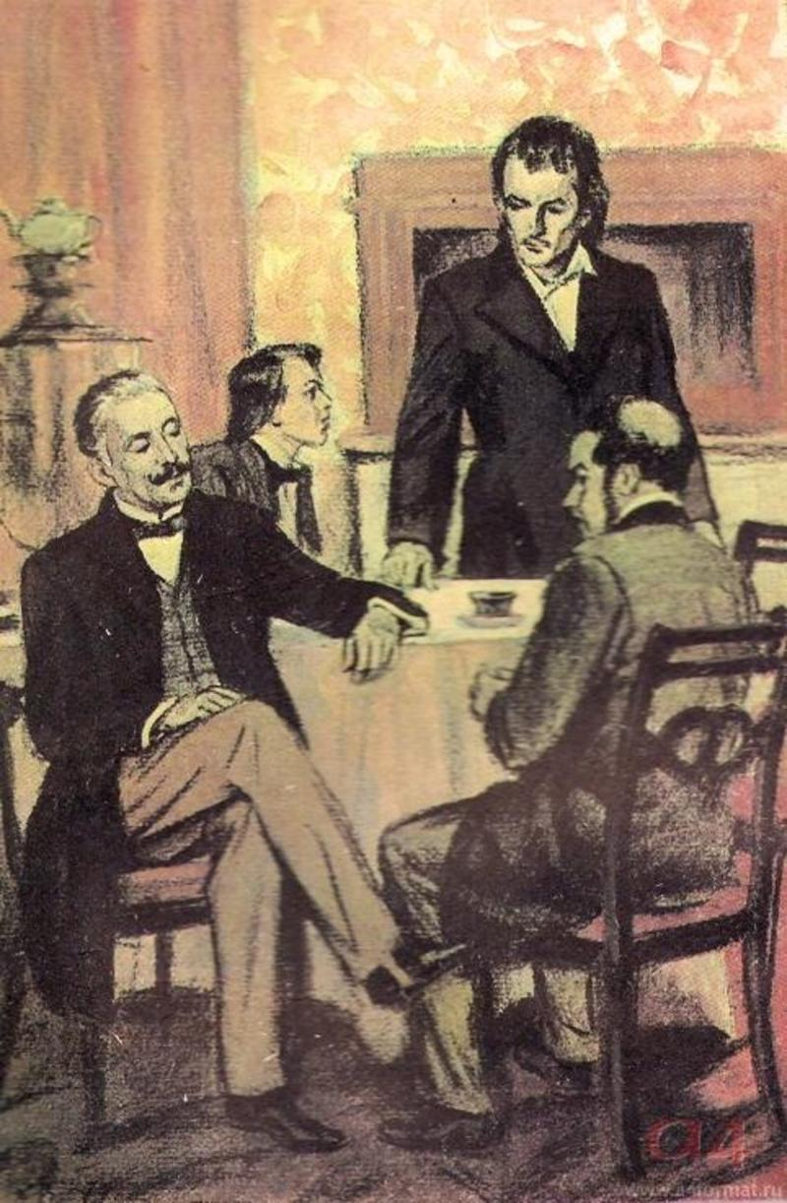
Формулировка проблемы
Возможный вариант формулировки – это темы, предполагающие рассмотреть конфликт между нравами представителей разных поколений вообще, независимо от родственных связей. В этом случае значительное внимание следует уделить взглядам людей, обусловленным принадлежностью к разным эпохам, формированием в разных социальных условиях.

Slide 6
Говоря о споре поколений, можно иметь в виду идеологический конфликт, т.е. столкновение идеологий людей, имеющих разные политические взгляды. Антагонисты данного конфликта могут быть ровесниками, но их идейные принципы могут отражать идеологию определённых социальных слоёв.
Отношения между поколениями - это не только конфликт, но и преемственность, желание передать собственную систему ценностей, окружить себя близкими людьми. Всегда ли это получается?

Slide 8
Проблема отцов и детей - это неразрешимый спор, длящийся сотни лет. Роман Тургенева "Отцы и дети" остается одним из лучших произведений мировой классики. Беспристрастное описание быта и отношений без прикрас дает понять читателю, что молодежь - это вечный двигатель. За ними - сила и новые свершения, изобретения и улучшение жизни. Но зрелые аристократы тоже живут своей жизнью, их нельзя осуждать. Они по-разному смотрят на жизнь, не понимают взглядов друг друга, но они счастливы. Каждый по-своему. В этом и есть смысл жизни. Просто быть счастливым.

Slide 9
Тема отцов и детей вечна. Она особенно обостряется во время переломных моментов общественного развития. Именно в этот период выходцы из разных поколений представляют собой жителей противоположных исторических эпох. Проблема отцов и детей в изображении Тургенева отражает шестидесятые годы 19-го века. Читатель может видеть не только семейную драму, но и социальный конфликт между аристократическим дворянством и развивающейся интеллигенцией.
Основными участниками процесса выступают молодой нигилист Базаров и выдающийся представитель дворянства Павел Петрович Кирсанов. В тексте описываются взаимоотношения Базарова с родителями, а также рассматриваются примеры общения в семье Кирсановых.
Проблема отцов и детей в изображении И. С. Тургенева просматривается даже во внешнем облике персонажей. Евгений Базаров представлен читателям как объект не от мира сего. Он всегда мрачный, но обладает огромнейшей силой духа и внушительным энергетическим запасом для новых свершений. Особое внимание автор уделяет описанию высоких умственных способностей героя. Павел Петрович Кирсанов обделён ярким описанием ума, зато он предстает перед читателем как очень ухоженный человек, все его описание состоит из восхищения внешними характеристиками. Он всегда идеален, его можно увидеть только в накрахмаленной белой рубашке и лаковых полусапожках. Что и немудрено: его светское прошлое не дает себя забыть. Несмотря на жизнь у брата в деревенском обществе, он все равно всегда выглядит безупречно и элегантно.

Slide 10
Чтобы показать ошибки в молодёжных взглядах, проблема отцов и детей в изображении Тургенева отражается путём столкновения убежденного нигилиста с членом аристократии. Павел Петрович Кирсанов выбран автором представителем дворянского общества. Впервые читатель видит этого героя идеально одетым в английский сюртук. С первых строк понятно, что этот человек является абсолютной противоположностью Евгения Васильевича Базарова по вопросу отношения к жизненным ценностям. Типичная жизнь зажиточного аристократа сводилась к постоянному безделью и праздникам.
Столкновение между представителем аристократического общества и развивающейся интеллигенции – это основная проблема, описанная в произведении. Взаимоотношения Базарова и Кирсанова являются доказательством существования конфликта отцов и детей. Несмотря на то что они не связаны родственными отношениями, тем не менее, два разных социально-политических лагеря не находят точки общего соприкосновения. Проблема отцов и детей в изображении Тургенева на основании реальных родственных союзов имеет место, но косвенно.

Slide 11
Приступая к работе над романом «Отцы и дети», Тургенев ставил перед собой задачу проститься со старой, уходящей эпохой и встретить эпоху новую, пока еще находящуюся в поисках и метаниях. Роман «Отцы и дети» — это спор двух культур: старой, дворянской, и новой, демократической.
Давая оценку дворянства, изображенного на страницах романа «Отцы и дети», Тургенев писал: «Вся моя повесть направлена против дворянства как передового класса. Вглядитесь в лица Николая Петровича, Павла Петровича,
Аркадия. Слабость и вялость или ограниченность. Эстетическое чувство заставило меня взять именно хороших представителей дворянства, чтобы тем вернее доказать мою тему: если сливки плохи, что же молоко?.. Они лучшие из дворян — и именно потому и выбраны мною, чтобы доказать их несостоятельность».
Таким образом, в романе «Отцы и дети» идейные взгляды и противоречия, характеры и чувства рассматриваются в свете столкновения не столько разных поколений русского общества, сколько представителей двух разных общественных классов — дворян и разночинцев, олицетворяющих собой настоящее и будущее России.

Slide 12
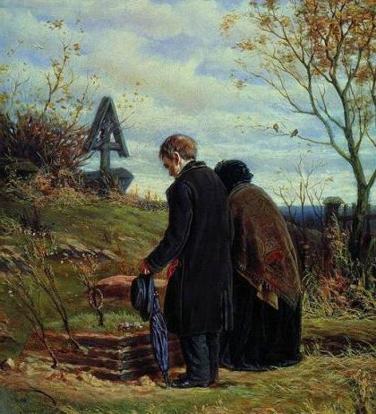
Отношения Базарова с родителями
В семье Евгения Базарова существует проблема отцов и детей. Тургенев И. С. находит ее отражение в отношении героя к родителям. Оно носит противоречивый характер. Базаров признается в своей любви к ним, но одновременно с этим презирает их глупые и бесцельные жизни. Это его непоколебимая жизненная позиция. Но, несмотря на его отношение, родителям сын был очень дорог. Старички очень любили его, смягчали напряженные разговоры. Даже после смерти главного героя произведения рассматривается сам момент их безусловной любви. Тургенев описал сельское кладбище с печальным заросшим пейзажем, на котором похоронен главный герой Базаров. На его могиле поют птицы, к ней приходят старики-родители

Slide 14
Темы сочинений «Отцы и дети»
Примерный список тем для итогового сочинения в 2018/2019 учебном году по официальному направлению от ФИПИ - «Отцы и дети».
Напоминаем, что это примерные темы! Точный список тем будет известен за 15 минут до начала итогового сочинения.
Первым делом в вопросе о темах по направлению ОТЦЫ И ДЕТИ обратим внимание на итоговое сочинение в 2015 году - именно тогда прозвучала тема "Спор поколений: вместе и врозь". Эта тема практически полностью перекликается с актуальной "Отцы и дети", поэтому мы смело можем обратиться к РЕАЛЬНЫМ темам 2015 года по направлению "Спор поколений".

Slide 15
Реальные темы 2015 года
(«Спор поколений: вместе и врозь"):
- Что такое семейные традиции и зачем они нужны?
- Почему так важно сохранять связь между поколениями?
- Почему тема «отцов и детей» часто присутствует во многих произведениях литературы?
- Век нынешний» и «век минувший»: возможно ли согласие?
- Роль родительского наставления в жизни человека.
- Неизбежен ли конфликт «отцов» и «детей»?
- В чём истоки непонимания между людьми разных поколений?
- Что может мешать отцам и детям понять друг друга?
- Чем может быть ценен для детей опыт отцов?
- Почему старшее поколение так редко бывает довольно молодёжью?

Slide 16
- Чем может быть ценен для отцов опыт детей?
- Чему могут научиться друг у друга отцы и дети?
- Всегда ли в конфликтах поколений правота лишь на одной стороне?
- Является ли вечным спор поколений?
- Всегда ли ценны заветы отцов?
- «Век нынешний и век минувший»: причины конфликта.
- В какие времена обостряется конфликт «отцов и детей»?
- Трудно ли быть взрослым?
- Какую роль в становлении личности может играть семья?

Slide 17
- Рождается ли истина в споре поколений?
- «Отцы» и «дети»: соперники или союзники?
- Почему дети и родители не всегда понимают друг друга?
- Какое значение имеет пора юности в жизни человека?
- Почему «отцы и дети» – вечная тема?
- Какую роль в становлении личности могут играть старшие?
- Что значит быть взрослым?
- Важно ли человеку получить родительское напутствие?
В чём, по-вашему, должна проявляться
родительская любовь?
- Родители и дети: спор или диалог?
«Гордиться славою своих предков не только
можно, но и должно…» (А.С. Пушкин)

Slide 18
Возможные темы сочинений:
- «Какие уроки можно извлечь из противостояния представителей разных поколений?»
- «Спор поколений — вечный или временный?»
- «Всегда ли конфликт между отцами и детьми приводит к вражде?»
- «Есть ли победители и побежденные в споре отцов и детей?»
- «Какое влияние старшие могут оказать на своих детей?»
- «В чем заключается конфликт между поколениями?»
- «Нужно ли учитывать опыт старших поколений?»

Slide 19
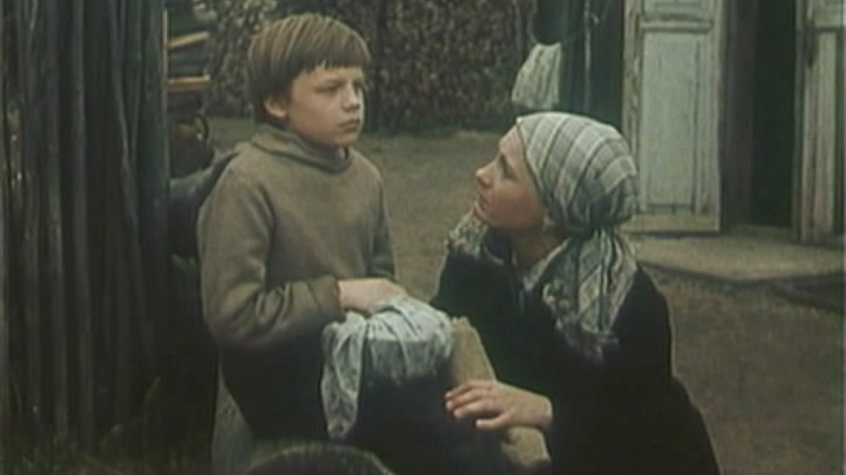
- «Как изменился конфликт отцов и детей со временем?»
- «Каковы последствия разрушения преемственности поколений?»
- «Почему конфликт отцов и детей вечен?»
- «Что такое преемственность поколений?»
- «Почему отцы всегда поучают детей?»
- «Почему разные поколения не понимают друг друга?»
- «Почему нужно уважать старших?»
- «К чему ведет конфликт отцов и детей?»

Slide 20
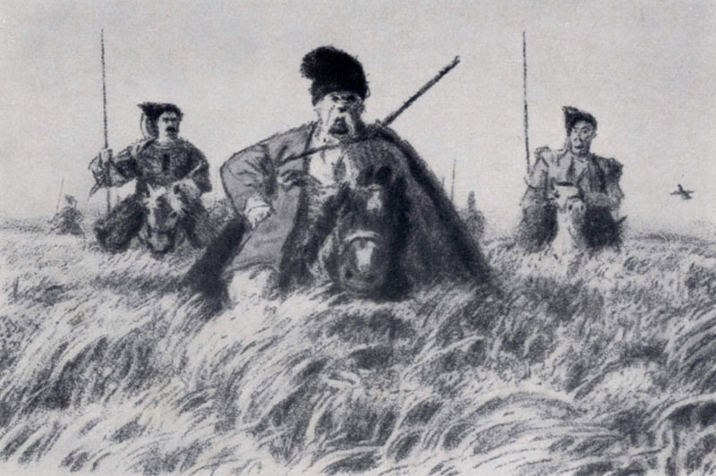
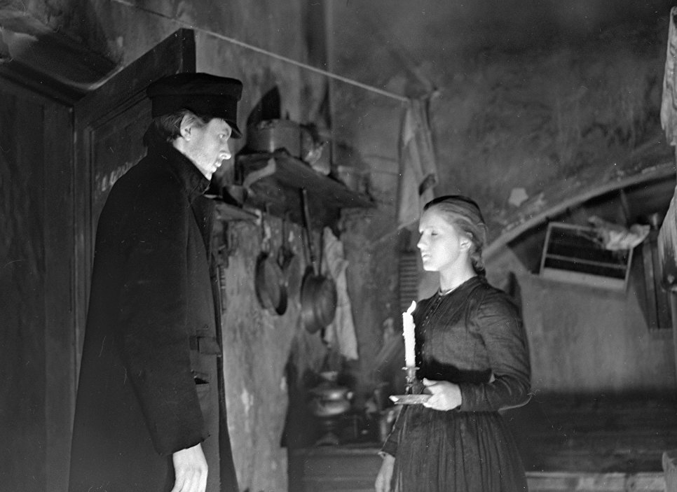
- «Как помирить отцов и детей?»
- «Вечный конфликт родителей и детей: в поисках компромисса»
- «Кто такие дети в романе И.С. Тургенева "Отцы и дети"?»
- «Смысл названия романа "Отцы и дети«»
- «Дети и детство в русской литературе»
- «Современные проблемы детей»
- «Любовь и дети»
- «Роль семьи в жизни человека»
- «Любовь и уважение к родителям без всякого сомнения есть чувство святое» (В.Г.Белинский).

Slide 21
- «Любовь к родителям – основа всех добродетелей» (Цицерон).
- Три бедствия есть у человека: смерть, старость и плохие дети. От старости и смерти никто не может закрыть двери своего дома, но от плохих детей дом могут уберечь сами дети»(В.А.Сухомлинский).
- «Неблагодарный сын хуже чужого: это преступник, так как сын не имеет права быть равнодушным к матери» (Г.Мопассан).
- «Неуважение к предкам есть первый признак безнравственности» (А.С.Пушкин).
- «Острее жалит боль, когда ее причиняет кто-нибудь из близких» (Бабрий).
- «Ничто не бывает так редко на свете, как полная откровенность между родителями и детьми»(Р.Роллан).

Slide 22
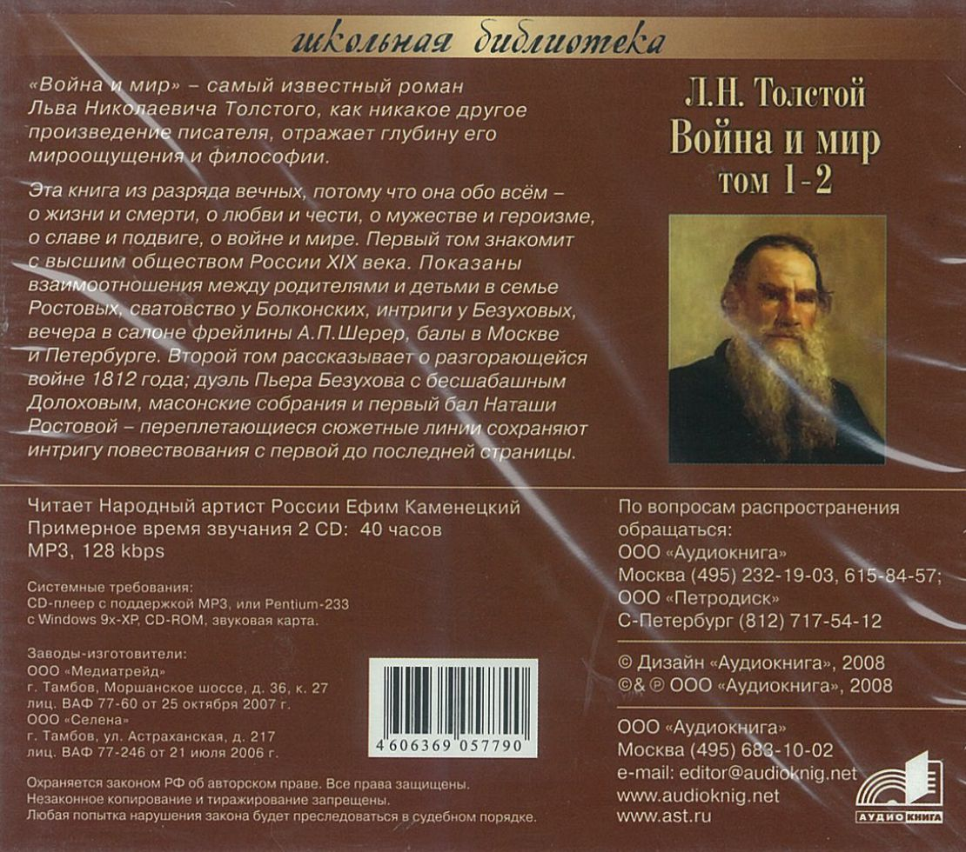
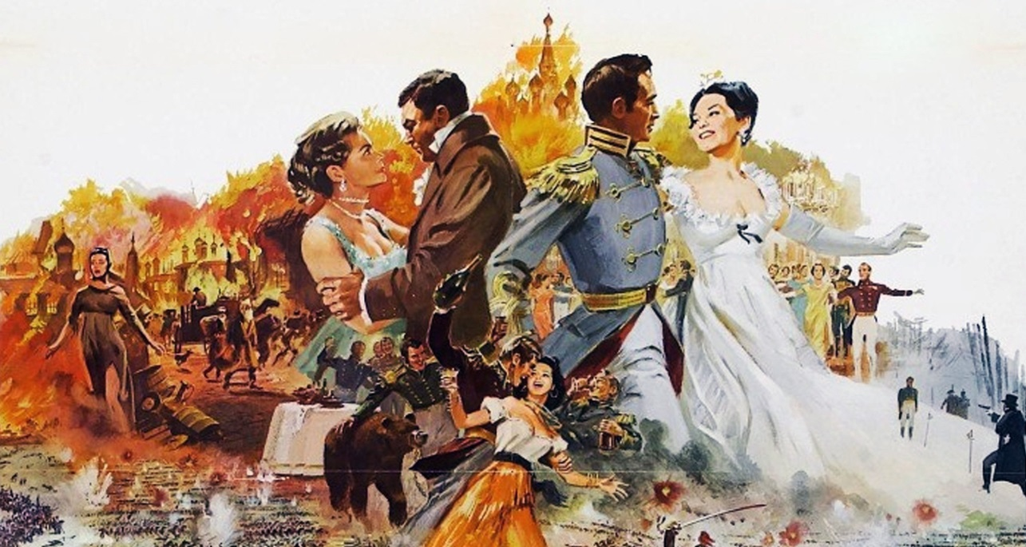

Slide 23
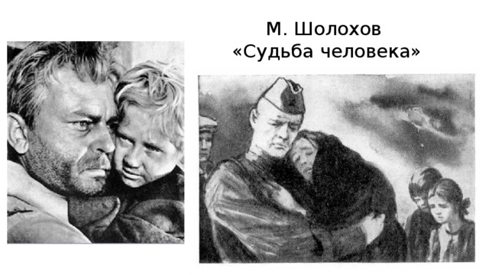

Slide 25
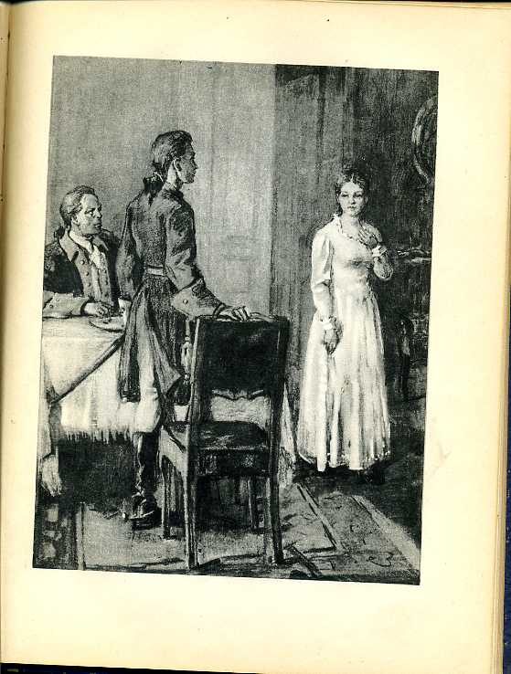
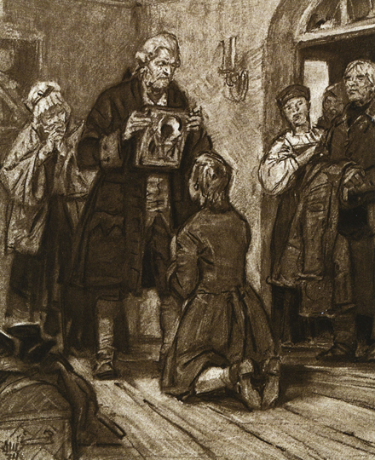

Slide 26
«Отцы и дети» в литературе: список произведений
Так или иначе эта тема присутствует почти во всех произведениях, изученных вами в школе. Но ярче всего конфликт «отцов и детей» отразился, конечно, в одноимённом романе И. С. Тургенева, в котором он является основным, сюжетообразующим, а также в пьесе «Гроза» А. Н. Островского и повести «Тарас Бульба» Н. В. Гоголя. Хорошо представлена эта тема и в комедии «Горе от ума» А. С. Грибоедова.
В менее выраженной форме и более узкой трактовке мы обнаружим её в повестях «Дубровский» и «Станционный смотритель» А. С. Пушкина, стихотворении «Дума» М. Ю. Лермонтова, пьесе «Вишнёвый сад» А. П. Чехова, повести «Прощание с Матёрой» В. Г. Распутина и др.

Slide 27
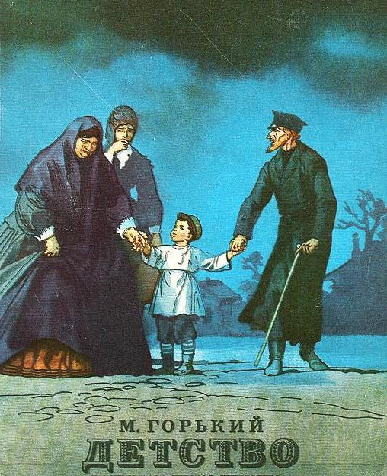
Список литературы:
«Гроза», А.Н. Островский
«Война и мир», Л.Н. Толстой
«Преступление и наказание», «Униженные и оскорбленные», Ф.М. Достоевский
«Тихий Дон», «Судьба человека», «Родинка», М.А. Шолохов
«Евгений Онегин», «Капитанская дочка», А.С. Пушкин
«Тёмные аллеи», И.А. Бунин
«Обломов», И.А. Гончаров
«Уроки французского», «Последний срок», В.Г. Распутин
«Премудрый пескарь», М.Е. Салтыков-Щедрин
«Вишневый сад», А.П. Чехов
«В дурном обществе», В.Г. Короленко
«Детство», А.М. Горький
«Расплата», В. Тендряков
«Завтра была война», Б. Васильев
"Безумная Евдокия", "Шаги", А. Алексин
"Ночь исцеления", "Пара осенней обуви", Б. Екимов

Slide 28
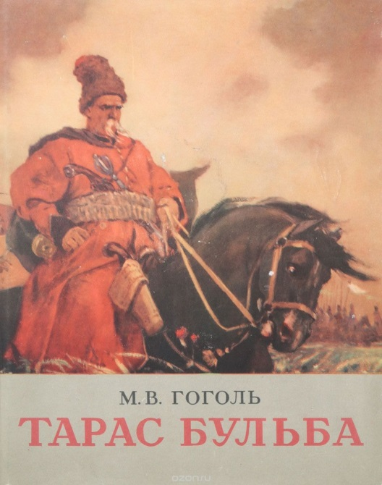

Slide 29
Цитаты и афоризмы по направлению «Отцы и дети»
«Любовь и уважение к родителям без всякого сомнения есть чувство святое» (В.Г.Белинский).
«Любовь к родителям – основа всех добродетелей» (Цицерон).
Три бедствия есть у человека: смерть, старость и плохие дети. От старости и смерти никто не может закрыть двери своего дома, но от плохих детей дом могут уберечь сами дети» (В.А.Сухомлинский).
«Неблагодарный сын хуже чужого: это преступник, так как сын не имеет права быть равнодушным к матери» (Г.Мопассан).
«Неуважение к предкам есть первый признак безнравственности» (А.С.Пушкин).
«Острее жалит боль, когда ее причиняет кто-нибудь из близких» (Бабрий).
«Ничто не бывает так редко на свете, как полная откровенность между родителями и детьми» (Р.Роллан).

Slide 30
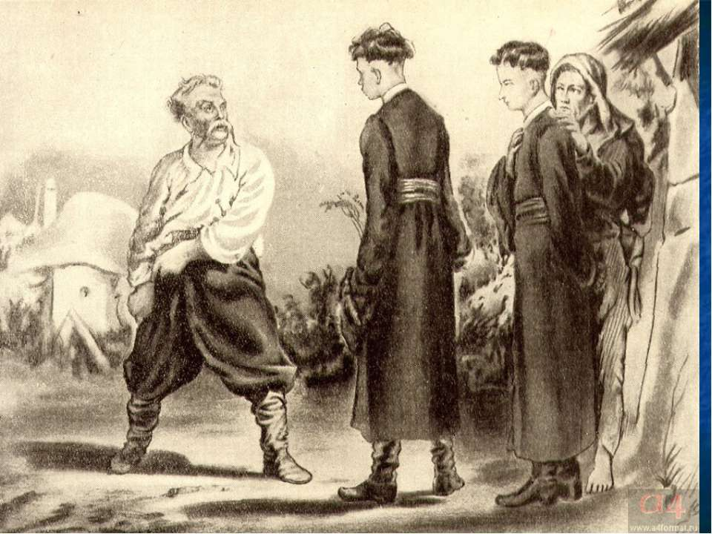
«Большинство из нас становятся родителями, ещё не перестав быть детьми». Миньон Маклофлин
«Брак - это многолетний героический труд отца и матери, поднимающих на ноги своих детей. Джордж Бернард Шоу
Вот уж кому не следовало бы иметь детей, так это родителям». Сэмюэл Батлер
«Когда ребёнок подрос, для родителей самое время научиться стоять на собственных ногах». Фрэнсис Хоуп
«Даже дьявол у себя в аду хотел бы иметь вежливых и послушных ангелочков». Владислав Гжегорчик
«Дети всего внимательнее слушают тогда,
когда говорят не с ними». Элеанора Рузвельт
«Если бы только родители могли себе
представить, как они надоедают своим
детям!» Джордж Бернард Шоу

Slide 31
Если вы хотите научить своих детей воровать, заставьте их подольше выпрашивать все, что вы им даете. Генри Уилер Шоу
Если ребёнок вдруг стал послушным, мать пугается не на шутку - уж не помирать ли он собрался. Ралф Эмерсон
Когда дети ставили отца в тупик, он отправлял их в угол. Валерий Миронов
Когда до моих родителей наконец дошло, что меня похитили, они не медлили ни минуты и сразу же сдали внаем мою комнату. Вуди Аллен
Когда имеешь дело с пятилетним ребёнком, главная опасность заключается в том, что очень скоро сама начинаешь говорить как пятилетняя. Джин Керр
Когда мне было четырнадцать, мой отец был так глуп, что я с трудом переносил его; но когда мне исполнился двадцать один год, я был изумлен, насколько этот старый человек поумнел за последние семь лет. Марк Твен.

Slide 32
«Когда, наконец, понимаешь, что твой отец обычно был прав, у тебя самого уже подрастает сын, убежденный, что его отец обычно бывает не прав». Лоренс Питер.
«Любопытно: с каждым поколением дети все хуже, а родители все лучше; отсюда следует, что из все более плохих детей вырастают все более хорошие родители». Веслав Брудзиньский.
«Отцовские и сыновние чувства различны: отец питает любовь к сыну; сын питает любовь к памяти отца». Неизвестный англичанин (XVIII в.).
«Первую половину жизни нам отравляют родители, вторую – дети». Кларенс Дарроу.
«Привычки отцов, и дурные и хорошие, превращаются в пороки детей». Василий Ключевский.

Slide 33
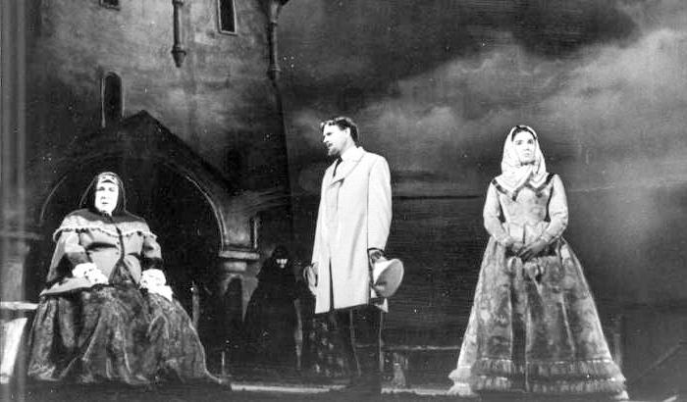
- «Мы слишком сильно любим своих детей и слишком мало - своих родителей». Альфред Конар.
- «Ни один ребёнок не может опозорить родителей так, как родитель – ребенка». Ян Курчаб.
- «Никогда не отмечай сходства детей с их отцом: это может вызвать неприятное изумление». Станислав Ежи Лец.
- «Отцов не должно быть ни видно, ни слышно. Только на этой основе можно построить прочную семью». Оскар Уайльд.

Slide 35
Дети и родители - вечная тема, которая интересует всех.

Slide 36
